Slide 2
Metabolómica e inflamación
Javier Martinez Ferrin
HUVA
4 de marzo de 2017

Slide 3
Definición e introducción
Las 6 vías metabólicas principales
Estudios en animales
Estudios in vitro con células humanas
Aplicación clínica
Conclusiones

Slide 4
Inmunometabolismo
Cambios en la vias metabólicas de las células inmunes que alteran su función.
Interrelación compleja entre reprogramación metabólica e inmunidad
Requerimientos metabólicos para el correcto funcionamiento de macrófagos, neutrófilos y células T
Avances tecnológicos: perfil de metabolitos, OCR, ECAR, potencial de membrana mitocondrial, pequeñas moléculas agonistas o antagonistas
Notes:
mTOR: regulador metabólico central de la inmunidad. Detectan niveles de aminoacidos, y factores de crecimiento y promueven la traslacion de mRNA y sintesis de lipidos para el crecimiento celular
Para llegar al corazón de lo que esta pasando en la respuesta inmune: cambios metabólicos específicos y complejos.

Slide 5
Las 6 vías metabólicas principales

Slide 6
Metabolismo celular
Oxígeno
Señales de Peligro
Nutrientes
Citoquinas
Alteración metabolismo

Slide 7
Notes:
Señales celulares intrinsecas y extrinsecas regulan la actividad de las vias metabólicas para acoplar las necesidades de supervivencia y crecimiento de la célula con la maquinaria metabólica para cumplir estas necesidades.
IL-4 o PRR (TLR-4) pueden promover vias metabolicas distintas. Produccion de energia y de precursores sintéticos para el crecimiento y proliferación celular.
Macrófago M2 sintetiza IL-10/ M1 sintetiza IL-1

Slide 8
Metabolismo “Warburg” como carburante de la génesis tumoral
Ras/Src: dieta pobre en azúcar Ras/Src: dieta rica en azúcar

Slide 9
Liquido sinovial en artritis reumatoide es muy ácido: ácido láctico proveniente de glucolisis
La sinovial reumatoide es altamente glucolitica
Liquido sinovial lleno de acido láctico ( 10X mas que en liquido normal)

Slide 10
Colocalización inflamación y actividad metabólica en AR
Biniecka M, et al. Ann Rheum Dis 2016;0:1–9. doi:10.1136/annrheumdis-2015-208476
Notes:
FluoroDeoxiGlucosa FDG-PET Scan
La glucólisis es esencial para el funcionamiento de las celulas inflamatorias, si bloqueas la glucólisis bloqueas la inflamación

Slide 11
Glucólisis
Principales vías metabólicas
Notes:
Glucolisis: via ineficaz de obtención de energia (2 ATP x glucosa) pero sintesis de NADH (cofactor de numerosas enzimas) y de precursores de ribosa (nucleotidos), aminoacidos y acidos grasos. Mitogen-activated protein Kinase (MAPK) y fofatidilinositol 3 kinasa (PI3K) promueven el metabolismo glucolitico. Papel dominante y esencial de la glucolisis en la celulas con rápida proliferación. O2 en verde, oxigeno independiente en azul, inhibidores en gris

Slide 12
Ciclo de Krebs
Notes:
Ciclo de Krebs en celulas quiescentes o no proliferativas. Unido a fosforilacion oxidativa: modo altamente eficaz de generar ATP. Nexo entre varias vias metabólicas: Acidos grasos y piruvato entran por Acetil CoA, glutamina a traves de alfa cetoglutarato. NADH y FADH a la cadena de transporte de electrones para la fosforilación oxidativa y sintesis muy eficaz de ATP.
Roto en macrofago y CD activada. Acido itaconico efecto bactericida directo en Salmonella y Mycobacteria.
Succinato: activacion de HIF en normoxia y produccion de IL-1

Slide 13
La cadena de transporte de electrones en una célula en reposo

Slide 14
Via de pentosa fosfato
Notes:
Via pentosa fosfato: Intermediarios de la glucolisis para la produccion de nucleotidos y precursores de aminoacidos necesarios para el crecimiento y proliferacion celular (via no-oxidativa) y sintesis de NADPH (via oxidativa) para mantener el potencial redox en la celula (generación ROS)
Glucolisis: en macrofagos M1 como respuesta a HIF, que tambien induce la expresion de genes que codifican citoquinas inflamatorias; s/t IL-1. hexokinasa 1 tb interactua directamente con el inflamasoma NLRP3 con activacion de la caspasa 1 y produccion de IL-1. Gluceraldehido 3 fosfato deshidrogenasa (GADPH) unida a mRNA codificando IFN gamma, glucolisis la separa induciendo sintesis de IFN. Glucolisis tambien crucial para celulas NK, Th1, Th 2 y Th 17. Enolasa promueve funcion supresora Treg regulando la expresion de FOXP3. CARKL: carbohydrate kinasa like protein ( como factor limitante de la via PPP, si se suprime M1 se vuelve M2) PKM2 piruvato kinasa isoenzima 2

Slide 15
Síntesis y oxidación ácidos grasos
Notes:
Oxidación AG: mas de 6 carbonos: carnitilpalmitoiltransferasa dentro de la mitocondria. Cantidades enormes de ATP. Produccion de citokinas supresoras lo que conlleva a inmuno tolerancia e inhibicion de la inflamacion. PERSISTENCIA
Sintesis AG acoplada a señalizacion mTOR. Precursores derivados de otras vias metabolicas: glucolisis, TCA y PPP. Produccion de citokinas inflamatorias, proliferacion celular, diferenciación monocito en macrofago. Proliferación tras la activacion de los receptores antigénicos de estas células. AcetilCoA- carboxilasa 1 (ACC1) como paso limitante en síntesis de AG, su inhibición impide la diferenciación de Th17
LPS y citoquinas aumentan la síntesis de ácidos grasos en macrófagos lo que es crucial para su diferenciación y función inflamatoria
Activación celulas dendríticas

Slide 16
Vías metabólicas aminoácidos
Notes:
En macrófagos: glutamina y arginina son necesarios para la sintesis de citokinas (IL-1) y NO. El destino de Arginina en el macrofago determina el fenotipo tolerante o el inflamatorio (menor mortalidad en shock septico inducido por LPS en ratones deficientes en iNOS). El catabolismo del triptofano por parte del macrofago inhibe la proliferación de patógenos y células T. Competición por el uso de triptofano en el entorno inmune. Inhibición glutaminasa: menor produccion de NO
En linfocitos T: Glu y Arg necesarios para activación celula T y B tras estimulo del receptor de antígeno con proliferación celular y sintesis de citoquinas. Debe de haber disponibilidad suficiente de ambos para activacion de mTOR. Triptofano tiene papel muy importante en promover la proliferacion del linfocito T y su falta induce fallo a respuesta a infecciones o tumores. mTOR acopla disponibilidad de nutrientes al crecimiento y proliferación celular.

Slide 17
Notes:
La glucólisis es esencial para la función de la célula inmune: macrófago, Th17, Th1, Th2, CD8 efectores y células dendríticas.
Aunque sea menos eficaz generando ATP ( 2 x 36 de la fosOx).
La glucólisis se activa rápidamente y quizás sea mas importante la generación de intermediarios metabólicos para apoyar el rápido crecimiento celular.

Slide 18
La reprogramación metabólica regula la producción de citoquinas
Cambio del proceso metabólico
Alteración perfil de citoquinas
Alteración mecanismo efector
inmune/inflamatorio
Notes:
En el contexto de inmunidad, sin embargo, alteraciones especificas de las vias metabolicas permiten una funcion efectora inmune sobre todo con la produccion de distintos tipos de citoquinas

Slide 20
Notes:
La glucólisis es crucial para la función de la célula inmune. Esto tambien vale para el linfocito T (Th17, Th1, Th2, CD8 efectores y celulas dendriticas. Aunque sea menos eficaz generando ATP ( 2 x 36 de la osfos). Pero la glucolisis se activa rapidamente y quizas sea mas importante la generacion de intermediarios metabólicos para apoyar el rapido crecimiento celular.
Fagocitosis y produccion de citokinas inflamatorias por el macrofago,
Presentación antigenica por la celula dendritica
Y produccion de citokinas por la celula T. iNOs inducible nitric oxide synthetase
Reprogramacion del macrofago a pesar del entorno inflamatorio

Slide 21
Cromatografia de gases y espectrometria de masa
105 metabolitos
Liquido sinovial AR, EA, Behçet y gota

Slide 23
Notes:
Succinato, glutamina, citrulina, acido isopalmitico y octadecanol identificados como posibles marcadores

Slide 24
Estudios en animales
Notes:
Succinato empeora la AR

Slide 25
Papel esencial de succinato en el modelo de artritis inducida por Ag en el ratón
Ratón KO GRP1 (receptor de succinato)

Slide 27
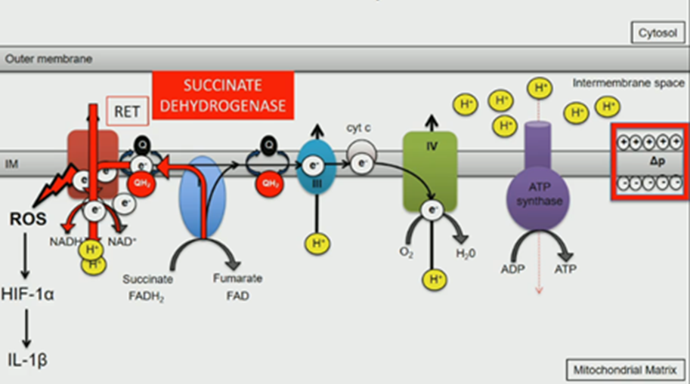
Flujo inverso de electrones , hiperpolarización de la membrana mitocondrial, disminución de la sintesis de ATP y producción de ROS
Notes:
Lo que implica un descenso de la sintesis de ATP.
HIF como principal factor de transcripción en la glucolisis
2 criterios evidentes de RET en macrofagos inducidos por LPS:
Descenso de síntesis de ATP/ aumento de glucolisis
Aumento del potencial de membrana mitocondrial

Slide 28
Metformina ( inhibidor complejo I) disminuye la inducción de IL-1 por LPS
Notes:
Lo mismo pasa con DMM

Slide 29
Metformina aumenta la sintesis de IL-10 inducida por LPS
Notes:
Lo mismo pasa con DMM

Slide 30
Contra-regulación inmune por el flujo de electrones en la mitocondria

Slide 31
Succinato y citoquinas

Slide 34
Notes:
Lo unico que esta evitando DMM es el flujo inverso de electrones y tambien suprime HIF e IL-1
La acumulacion de succinato y la síntesis de ROS es la base de la lesion tras la reperfusion, si la bloqueas no hay lesion tras la reperfusion.
Ensayos en marcha de DMM en isquemia y sepsis
Efecto similar con IL-1, que disminuye, y con IL-10 que aumenta

Slide 35
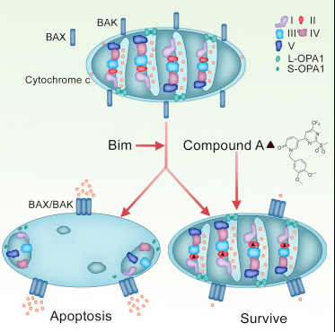
Notes:
Y es un inhibidor de la SDH.
Activacion familia Bcl-2 (Bim y Bak) con liberación de citocromo C de la mitocondria y activación de la via de la caspasa 8: apoptosis

Slide 36
SUCCINATO DESHIDROGENASA
ROS Citocromo C INFLAMACIÓN APOPTOSIS

Slide 37
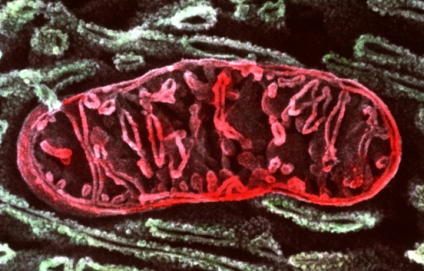
Mitocondria: energia, muerte y citoquinas Endosimbiosis/Homeostasis
ATP
Citocromo C
ROS
CITOQUINAS
PROINFLAMATORIAS
IL-1
ENERGIA
IL-10/ IL-1RA
APOPTOSIS

Slide 40
Notes:
Piel arriba, corazon abajo.
Inducir inmunotolerancia en ausencia de inmunosupresión
Deprivacion glutamina bloquea la proliferacion celulas T y la produccion de citoquinas
T reg ------- T eff similar a macrofago M1-M2. Bloqueo glucólisis inhibe T eff y promueve T reg
DON inhibidor glutaminasa y transportadores de glutamina
Terapia triple tuvo el mayor efecto de inhibicion de la proliferacion de celulas T y la produccion de citoquinas
Histologia, en triple terapia sin evidencia de destruccion tisular y con menor inflitracion de celulas inflamatorias
Parar el tratamiento resulto en rechazo del corazon como media a los 80 dias

Slide 42
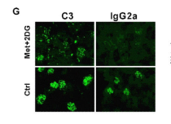
Notes:
Tto de ratones TC y otros modelos de lupus en ratones con Met y 2DG normaliza el metabolismo de la celula T (ECAR, OCR) y disminuye sintesis de IFN gamma
Cambios similares en CD4+ de pacientes humanos con LES
Activación CD4+: sobre expresion de Glut1, aumento de la oxidacion de piruvato e hiperpolarizacin de la mba mitocondrial.
La produccion de IFN gamma en CD4+ depende del metabolismo mitocondrial
Modelo TC: esplenomegalia, antiDNA y afectacion renal: Met+ 2DG disminuyo esplenomegalia, titulos de antiDNA y ANA y deposito de inmunocomplejos IgG2a y C3
en el riñon. Hallazgos similares en otros modelos de raton

Slide 44
Notes:
Inhibicion de la glucolisis disminuyo la puntuación histologica y los niveles de mediadores inflamatorios en el modelo K/BxN de artritis en raton. Tto diario con BrPa. Valoracion clinica diaria e histologica 7º dia.
Flechas negras inflamacion, flechas blancas lesion cartilago. Expresión GLUT1. Niveles de IL-6 e IL-1 a nivel articular

Slide 45
Estudios in vitro células humanas
Notes:
Para ser invasivo el fibroblasto sinovial reumatoide necesita desesperadamente la glucolisis
Expresion masiva de PKM2 en sitios de bajo pO2. Existen inhibidores especificos de esta enzima

Slide 46
Notes:
Niveles in vivo pO2

Slide 47
Notes:
3PO inhibe la glucólisis lo que inhibe la invasión, migración, angiogenesis, HIF y mediadores proinflamatorios
Al inhibir la glucólisis inhibes la invasion celular y la sintesis de IL-6 e IL-8
Biocat Transwell invasion chambers

Slide 48
Notes:
Mtx activa AMPK, regulador clave en el metabolismo y homeostasis de glucosa; la desactivacion de AMPK
Aumenta la disfuncion mitocondrial y activa la produccion de NFkB, HIF y TNF
Succinato inhibe propilhidroxilasas resultando en una estabilizacion del HIF

Slide 49
Utilidad clínica

Slide 54
Notes:
NETosis muerte celular especifica de neutrófilos. Formación de NETs compuestos de ADN, histonas y peptidos antimicrobianos.
NETs importante papel en patogenia LES: diferenciación y Activación células dendríticas plasmocitoides, IFN y de generación de Ac anti-DNA
Metformina disminuye formacion de NET y de IFN
NET------- TLR-9--------activación PDC-IFN
La formación de NET es ROS dependiente

Slide 55
Notes:
Presencia de mtDNA en NET y anti-mtDNA en suero esta muy aumentada en LES activo y se correlaciona con indices de actividad de enfermedad y niveles de IFN.
Neutrófilos de pacientes con LES

Slide 56
Notes:
Mayor IFN por las PDC con mtDNA que con dsDNA
Presencia de mtDNA en NET y correlacion significativa con niveles de IFN e indices de actividad de enfermedad
Y mejor correlacion con nefritis lupica que anti-dsDNA
Ademas de ser mejores inductores de produccion de IFN por PDC que dsDNA

Slide 57
Notes:
Accion de metformina: disminucion de NET, mtDNA e IFN y correlacion con dosis de metformina

Slide 58
Notes:
102 pacientes con LES. Estudio in vitro neutrofilos
Metformina 500 mg/8horas, ajuste de dosis según tolerancia. Disminución esteroides según juicio clinico

Slide 59
Notes:
Reduccion de brotes, dosis de prednisona y IMC

Slide 60
Metotrexato y metformina actuan a nivel de la AMP Kinasa
Estudios caso control sugieren que la metformina disminuye el riesgo de psoriasis

Slide 61
Conclusiones
La glucólisis es esencial en los tumores y la inflamación
La célula se puede reprogramar
Este cambio en el perfil metabólico tambien altera el perfil de citoquinas/inflamación
El cambio de las vias metabólicas es una opción terapéutica posible en múltiples procesos: cancer, isquemia-reperfusion, transplante de órganos, infección, sepsis e inflamación y autoinmunidad

